Slide 1
고객 이탈 분석
김진휘

Slide 2
목 차
1. 가설수립
2. 단변량 분석
3. 이변량 분석
4. 추가 분석사항
5. 도출한 비즈니스 인사이트
6. 결론

Slide 3
1. 가설수립

Slide 4
가설 수립
월 사용 잔여시간이 많을수록 이탈 확률이 높다.
고가의 휴대폰일수록 이탈 확률이 높다.
만족도가 평균 미만이면 이탈 확률이 높다.
변경 계획이 있는 고객일수록 이탈 확률이 높다.
연 수입액이 높으면 이탈 확률이 높다.
대학 졸업생일 경우 이탈 확률이 높다.
평균 통화시간에 길수록 이탈 확률이 높다.

Slide 5
2. 단변량 분석

Slide 6
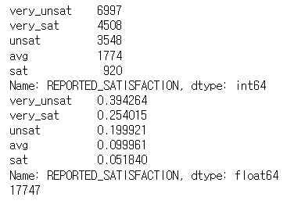
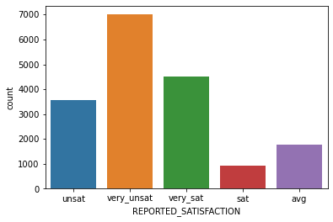
단변량 분석
만족도 설문(very_unsat, unsat, avg, sat, very_sat )
설명
• 매우 만족하지 못하는 수가 가장 많다.
• 만족하지 못하는 경우가 전체의 50%
이상이다.
의견
• 잔여 통화시간이 남는 사람이 많고,
연 수익이 비교적 적은 사람이 많아 불
만족한 사람이 많은 것으로 추정된다.
• 잔여 통화시간에 따른 만족도 설문을
분석한다.

Slide 7
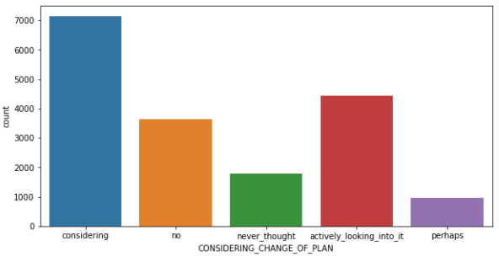
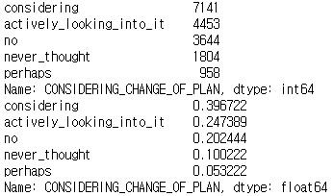
단변량 분석
변경 계획 설문
7141
설명
4453
변경 계획이 없는 고객들이 전체 약 30%밖에 되지 않고 나머지는 고려중인 고객, 알아보는 중인 고객, 변경할 것 같다는 고객이 대다수를 이루고 있다.
3644
1804
958
의견
변경 계획중이거나 고려중인 고객들을 붙잡아 회유하는 방법을 찾아야 겠다.
변경계획 없는 고객들에게도 혜택을 주어 장수 고객으로 만들면 좋을 것 같다.

Slide 8
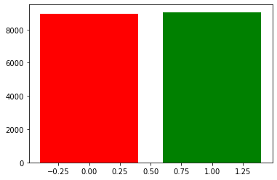
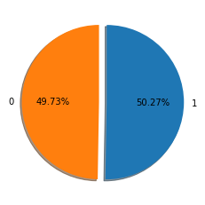

단변량 분석
대학졸업여부
설명
그래프를 볼 때 큰 차이를 느낄 수 없고 대졸 고객이 비 대졸 고객보다 약 1% 많다.
총 고객 18,000명 중에 대졸 고객은 9049명, 비 대졸 고객은 8951명이다.
의견
대학 졸업이 비슷한 비율의 결과를 볼 때 졸업여부를 타겟으로 마케팅하는 것은 무리가 있다.
각각의 연령층 조사를 추가 실시해서 차이를 분석해보자.

Slide 9
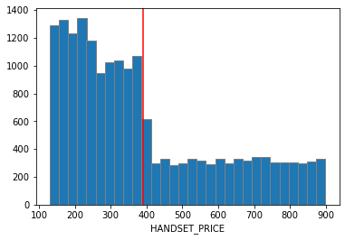
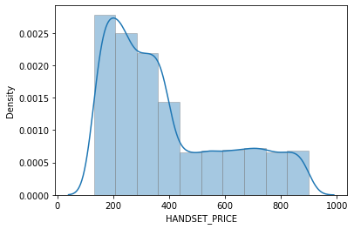
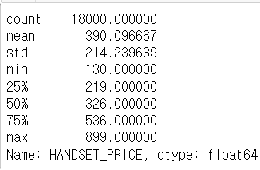
단변량 분석
핸드폰 가격(달러)
설명
• 핸드폰 가격은 100-200달러 사이가 가장 많고, 200-300, 300-400달러 순으로 많이 분포.
• 400달러 정도의 평균 가격을 보임(빨간색- 평균선)
• 핸드폰 가격 평균인 400달러를 가격 기준으로 하여 약정 상품 및 가격 할인 상품 행사 진행 시 참고할 필요가 있음.
• 400달러를 기준으로 CHURN(이탈 여부)를 두 부류로 나누어 분석해야 한다.
의견

Slide 10
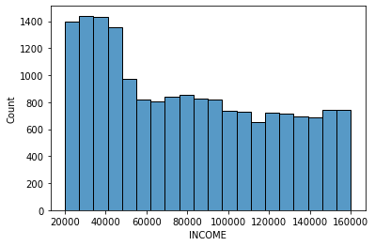
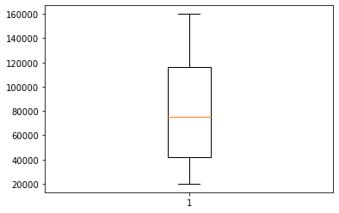
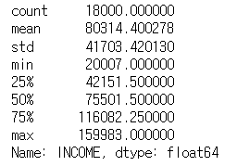

단변량 분석
연 수입액(달러)
설명
• 분포가 퍼져 있다.
• 연 수입이 50000달러 이하인 고객의
수가 많다.
의견
• 연 수입액 50000달러를 기준으로 두
집단으로 나누어 타겟팅 한다.
• 연 수입액과 이탈여부의 관계를
분석한다.

Slide 11
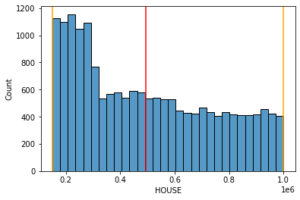
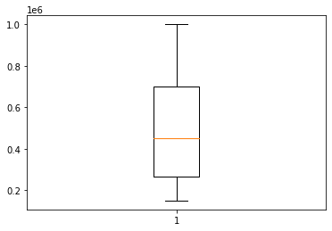
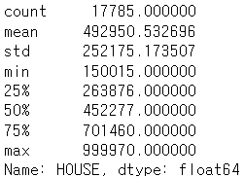
단변량 분석
집 가격 (달러)
설명
그래프를 볼 때 약 50만달러를 기준으로 분포가 나뉘고 있다.
약 30달러이하에서 많은 고객층이 형성되어 있다.
의견
30달러이하 고객층이 많은 곳을 기준으로 한 마케팅이 필요하다.
연 소득 및 재산과 관련한 이탈여부 조사가 필요할 것으로 보인다.

Slide 12
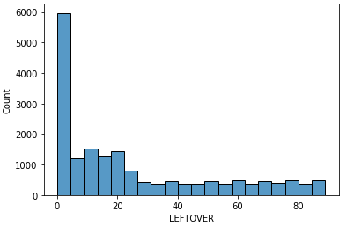
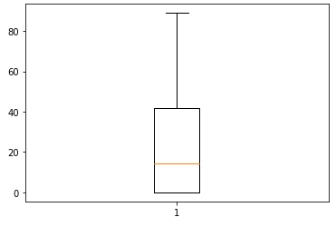
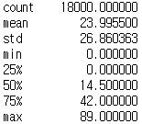
단변량 분석
월 사용 잔여 시간(분)
설명
잔여시간이 20분내인 고객이 대부분이지만 30분 이상부터 89분까지 남기는 고객들도 있다.
의견
잔여 시간이 30분 이상인 고객들은 낭비라고 생각해 요금제를 바꾸려는 고객들이 많을 것 같다.

Slide 13
3. 이변량 분석

Slide 14
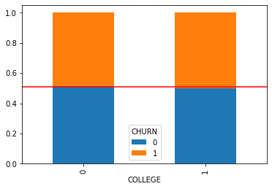
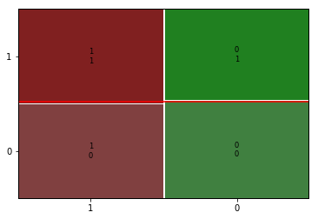

이변량 분석
대학졸업여부 -> 이탈여부
설명
그래프를 볼 때 큰 차이를 느낄 수 없고 단변량 분석을 볼 때 이탈 고객이 미 이탈 고객보다 1% 적고, 대졸 고객이 비 대졸 고객보다 1% 많다.
대학여부의 유의확률(p-value)는 0.05보다 0.02로 조금 낮다.
대학여부에 따라 이탈여부는 그래프를 볼 때 관계가 적으나 유의확률을 볼 때 조금은 있는 것으로 보인다.
의견
대학졸업여부와 이탈여부는 관계가 적으므로 대학 졸업여부를 통한 마케팅은 적절 하지 않을 것으로 본다.
대학졸업여부 보다 각각의 연령층을 통한 분석이 필요할 것으로 보인다.

Slide 15
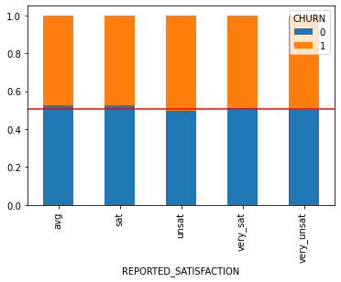
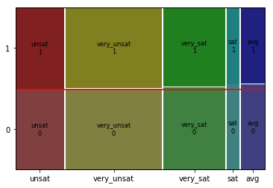

이변량 분석
만족도 설문 --> 이탈여부
설명
• avg와 sat에서는 이탈율이 잔류율보다
조금 낮으나, 뚜렷한 관련성을 찾기
어렵다.
• p-value가 0.05보다 커 통계적으로
유의하지 않다.
의견
• 따라서 귀무가설을 채택하므로
만족도 설문은 이탈여부에 영향을
미치지 않는다.

Slide 16
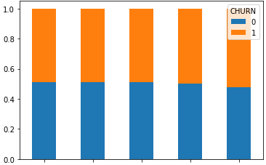
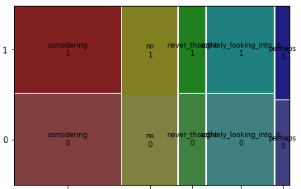

이변량 분석
변경 계획 설문 -> 이탈여부
설명
변경계획을 확실히 가지고 있거나, 고려중인 사람들에서 압도적으로 이탈이 확실히 될 줄 알았는데, 그래프상으로 봤을 때 아닌 걸로 보인다.
P_value가 약 25%나 되는 것으로 봐서 변경계획과 이탈여부는 상관이 없는 것 같다.
actively_looking_into_it
considering
never_thought
no
perhaps
의견
변경계획과 관련 없는 것으로 나온 이유는? 업무가 많고 바빠서와 관련이 있을 것 같다. 변경계획이 있는 사람과 연소득액을 조사해보면 좋을 것 같다.
considering
no
never_thought
perhaps
actively_looking_into_it

Slide 17
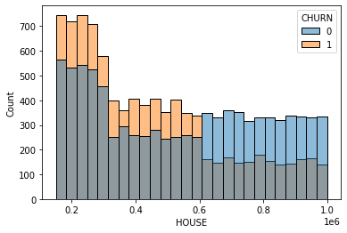
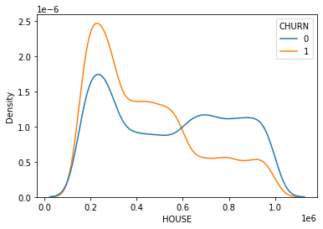

이변량 분석
집 가격 -> 이탈여부
설명
그래프를 볼 때 6십만달러를 기준으로 큰 차이를 볼 수 있다.
집값의 유의확률(p-value)는 0.05보다 현저히 낮다.
집값에 따라 이탈여부와 강한 관계가 형성된다.
의견
60만달러 이상에는 이탈이 적은 것으로 보아 경제적으로 높은 사람은 이탈이 적을 것으로 예측 가능하다.
60만달러 이하에는 이탈자가 많고 약 30만 달러 이하에서 많은 고객층이 형성되므로 이 고객층을 대상으로 한 마케팅을 적극적으로 할 필요가 있다.

Slide 18
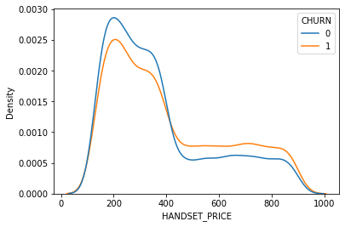

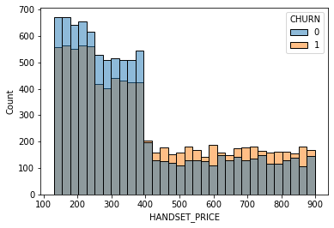
이변량 분석
핸드폰 가격 -> 이탈여부
설명
• HANDSET_PRICE(핸드폰 가격) 에 따라 이탈여부는
강한 관계로 분석.
• 로지스틱 회귀 결과 P-value가 0.00107이 나왔으므로, 강한 관계가 있다.
• 이탈율을 낮추기 위해 현 상품과 연계되어, 다양한 핸드폰 가격 할인 연계 행사를 진행할 필요가 있다.
의견

Slide 19
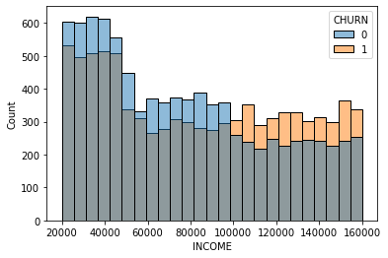
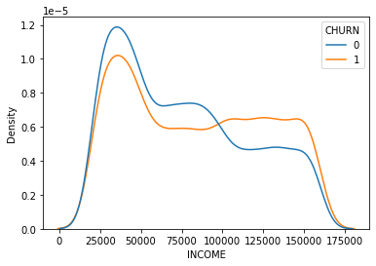
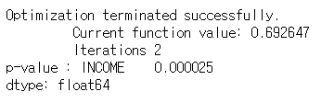
이변량 분석
연 수입액 --> 이탈여부
설명
• 연 수입액이 100,000달러 이상인
고객은 통신사 이탈이 잔류보다 많다.
• p-value가 0.05보다 충분히 작아
통계적으로 유의하다.
의견
• 따라서 연수입액은 이탈여부에
영향을 미친다.
• 연 수입액이 큰 고객이 이탈 확률이
크므로 수익에 따른 고객 분류를
통해 마케팅을 전개한다.

Slide 20
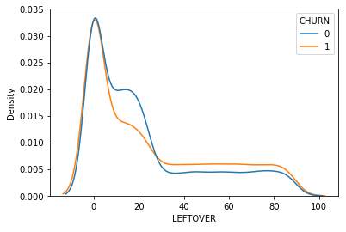
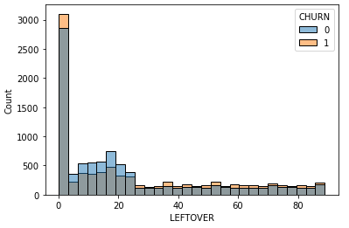

이변량 분석
월 사용 잔여시간(분) -> 이탈여부
설명
약 30분 이후로 이탈 고객의 수가 잔류 고객의 수가 역전되는 것을 찾을 수 있다.
P_value를 보면 거의 0에 가까운 걸로 봐서 이탈여부와 월 사용 잔여시간은 강한 상관관계로 보인다.
의견
왜 30분일까? 고객들이 20분 이하는 적당하다 생각하고 30분부터는 낭비라고 생각해 요금제를 교체하기 위해 이탈을 많이 하는 것 같다.
잔여시간을 많이 남기는 고객들을 위해 통신사 이동을 하지 않아도 혜택을 주면서 요금제를 바꿀 수 있는 행사를 하면 좋을 것 같다.

Slide 21
4. 추가 분석사항

Slide 22
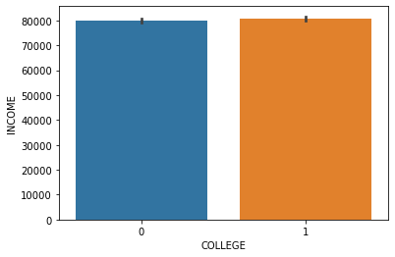
추가 분석
대학졸업 여부 --> 연 수입액
설명
• 대학을 졸업한 고객의 연 수입액
평균이 조금 더 높지만 큰 차이는 없다.
• p-value가 0.05보다 커 통계적으로
유의하지 않다.
의견
• 대학졸업 여부와 연 수입액은 관계
없다.

Slide 23
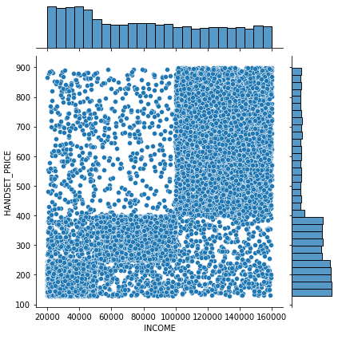
추가 분석
연수입액 --> 휴대폰 가격
설명
• 연수입액이 높을수록 고가의 휴대폰을 구입하는 것으로 보인다.
• p-value가 정확히 0을 나타낸다.
의견
• 연수입액과 휴대폰 가격은 강한 상관관계라 볼 수 있다.

Slide 24
5. 도출한 비즈니스 인사이트

Slide 25
인사이트
단변량 분석을 통한 비즈니스 인사이트
핸드폰 가격 : 핸드폰 가격 평균인 400달러를 가격 기준으로 하여 약정 상품 및 가격 할인 상품 행사 진행 시 참고할
필요가 있다.
연 수입액 : 연 수입액 50000달러를 기준으로 두 집단으로 나누어 타겟팅 한다.
만족도 설문 : 잔여 통화시간이 남는 사람이 많고, 연 수익이 비교적 적은 사람이 많아 불 만족한 사람이 많은 것으로
추정된다.
대학졸업 여부 : 대학 졸업이 비슷한 비율의 결과를 볼 때 졸업여부를 타겟으로 마케팅하는 것은 무리가 있다.
집 가격 : 30달러 이하 고객층이 많은 곳을 기준으로 한 마케팅이 필요하다.
변경 계획 설문 : 변경계획 없는 고객들에게도 혜택을 주어 장수 고객으로 만드는 방안을 강구한다.
월 사용 잔여 시간 : 잔여 시간이 30분 이상인 고객들은 낭비라고 생각해 요금제를 바꾸려는 고객들이 많을 것 같다.

Slide 26
인사이트
이변량 분석을 통한 비즈니스 인사이트
대학졸업 여부 -> 이탈여부 : 대학졸업여부와 이탈여부는 관계가 적으므로 대학 졸업여부를 통한 마케팅은 적절 하지
않을 것으로 본다.
만족도 설문 -> 이탈여부 : 만족도 설문은 이탈여부에 영향을 미치지 않는다. 고객의 만족도 설문에 투자하는 비율을
줄이는 것이 경제적이다.
변경 계획 설문 -> 이탈여부 : 변경계획과 관련 없는 것으로 나온 이유는? 업무가 많고 바빠서와 관련이 있을 것 같다.
변경계획이 있는 사람과 연소득액을 조사해보면 좋을 것 같다.
집 가격 -> 이탈여부 : 60만달러 이하에는 이탈자가 많고 약 30만 달러 이하에서 많은 고객층이 형성되므로 이
고객층을 대상으로 한 마케팅을 적극적으로 할 필요가 있다
핸드폰 가격 -> 이탈여부 : 이탈율을 낮추기 위해 현 상품과 연계되어, 다양한 핸드폰 가격 할인 연계 행사를 진행할
필요가 있다.
연 수입액 -> 이탈여부 : 연 수입액이 큰 고객이 이탈 확률이 크므로 수익에 따른 고객 분류를 통해 마케팅을 전개한다.
월 사용 잔여 시간 -> 이탈여부 : 잔여시간을 많이 남기는 고객들을 위해 통신사 이동을 하지 않아도 혜택을 주면서
요금제를 바꿀 수 있는 행사를 하면 좋을 것 같다.

Slide 27
6. 결론

Slide 28
결 론
이탈여부 관계 | 종류
강한 상관 관계 | 연수입액 / 핸드폰 가격 / 월 사용 잔여시간 / 집값
약한 상관 관계 | 대학 졸업 여부
관계 없음 | 만족도 / 변경 계획
그 밖의 관계 | 종류
강한 상관 관계 | 연수입액 & 핸드폰 가격
관계 없음 | 대학 졸업 여부 & 연수입액

Slide 29
감 사 합 니 다

